Slide 1

答辩PPT
——小福BBS

Slide 2
系统设计说明书主要内容
1 系统总体设计
1.1 软件标识
1.2 软件描述
2 架构设计
2.1 架构分析
2.2系统功能结构
2.3 功能设计
2.4 程序模块说明
2.5 属性
2.6 设计约束

Slide 3
1 系统总体设计
1.1 软件标识
软件名称：小福BBS客户端 软件英文名：FZU BBS App for Android 软件缩写：FBAA
1.2 软件描述
1.2.1 系统属性
小福BBS客户端是类似于贴吧等论坛型的软件，供于校内学生以及毕业学生、教师等沟通交友平台软件。
1.2.2 开发背景
小福BBS客户端开发目的实在安卓移动平台上通过网络访问论坛，获取信息，交友等。
使用范围为安卓移动平台。

Slide 4
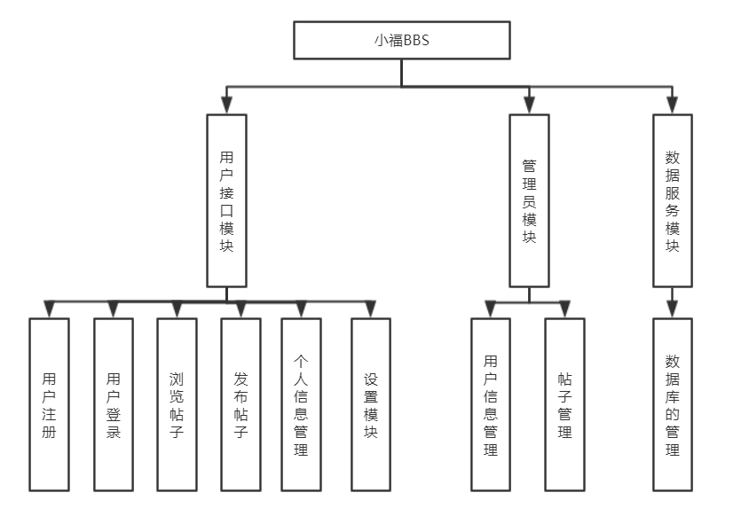
2 架构设计
2.1 架构分析
小福BBS系统总体结构及其关系，如图所示：

Slide 5
2.2 系统功能结构
2.2.1 主功能清单
功能编号 | 功能名称 | 功能简述
F1 | 用户接口模块 | 在此模块用户可以注册后登录浏览帖子，发布帖子
F2 | 管理员模块 | 对用户信息及被举报的帖子进行管理，
F3 | 数据服务模块 | 对用户及帖子等数据进行管理

Slide 6
2.2.2 子功能描述
功能编号 | 子功能编号 | 子功能名称 | 子功能简述
F1 | F1-1 | 用户注册 | 游客可以注册个人信息成为用户
 | F1-2 | 用户登陆 | 登陆后可以浏览帖子发布帖子收藏帖子等操作
 | F1-3 | 浏览帖子 | 点击帖子可搜索帖子，浏览帖子，还有收藏操作
 | F1-4 | 发布帖子 | 用户可以发布自己感兴趣的帖子
 | F1-5 | 个人信息管理 | 用户可以管理自己的个人信息，以及管理发布或收藏的帖子
 | F1-6 | 设置模块 | 用户可管理账号以及检查更新以及意见反馈
F2 | F2-1 | 用户信息管理 | 管理员可管理用户信息
 | F2-2 | 帖子管理 | 管理员可对被举报的帖子进行管理

Slide 7
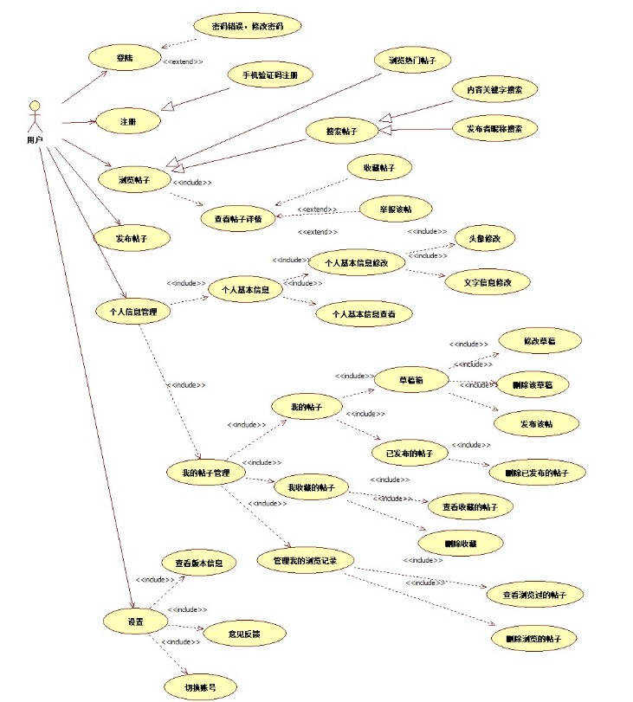
2.3 功能设计
用户用例图：

Slide 8
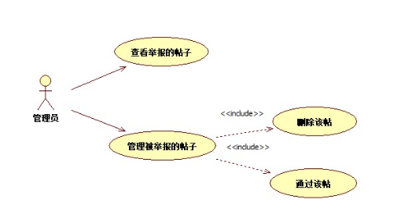
管理员用例图：

Slide 9
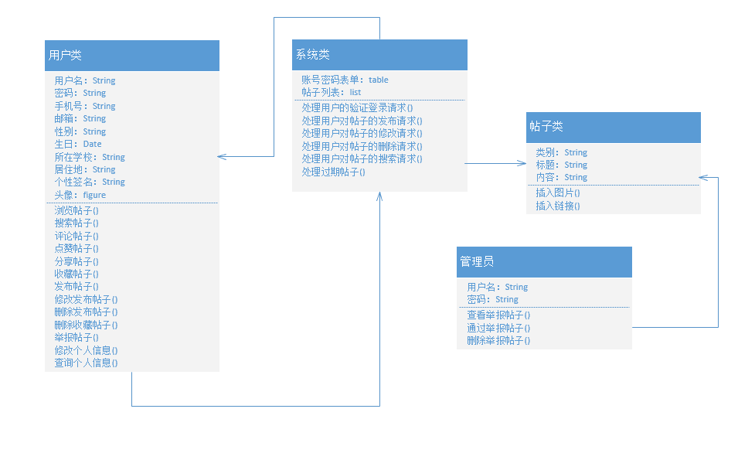
2.4 程序模块设计说明
2.4.1 类图

Slide 10
2.4.2 功能模块
功能编号 | 1 | 功能名称 | 帖子 | 所属人员
功能描述 | 以列表的形式在线显示每个帖子简要信息，点击一项显示该帖子的具体内容。向下拖动实施加载下一页帖子列表。拖动发送相应信息，通过软件提供的数据库接口获取相应数据。
输入项 | 点击、拖动
处理描述 | 发送点击项的帖子内容，ID，从数据库中获取相应的内容和评论。
输出项 | 楼主，帖子标题，帖子内容，帖子回复
界面要求 | 简洁美观
功能编号 | 3 | 功能名称 | 搜索 | 所属人员
功能描述 | 输入作者、帖子名称，点击搜索按钮，以列表的形式显示在线搜索到的帖子，点击帖子，进入帖子详情
输入项 | 点击、输入字符串
处理描述 | 发送作者名、帖子名，从数据库中获取相应帖子名称，内容，评论。
输出项 | 楼主，帖子标题，帖子内容，帖子回复
界面要求 | 简洁美观
功能编号 | 2 | 功能名称 | 热门推荐 | 所属人员
功能描述 | 以列表的形式在线显示热门帖子简要信息，点击一项显示该帖子的具体内容。向下拖动实施加载下一页帖子列表。拖动发送相应信息，通过软件提供的数据库接口获取相应数据。
输入项 | 点击、拖动
处理描述 | 发送点击项的帖子内容，ID，从数据库中获取相应的内容和评论。
输出项 | 楼主，帖子标题，帖子内容，帖子回复
界面要求 | 简洁美观
功能编号 | 4 | 功能名称 | 界面布局 | 所属人员
功能描述 | 主界面分为四个模块，推荐、主页、私信、个人信息，点击对应按钮显示相应信息。
输入项 | 点击
处理描述 | 点击相应按钮，主界面显示内容
输出项 | 主界面显示内容
界面要求 | 简洁美观

Slide 11
2.5 属性
2.5.1 可靠性
小福BBS客户端开发优先实现帖子发布以及浏览功能，其他扩展功能在保证以上两项功能的前提下酌情实现。
2.5.2 安全性
小福BBS客户端不涉及用户隐私数据的使用，只提供对论坛那些开放数据的访问。

Slide 12
2.6 设计约束
2.6.1 软件约束
运行的安卓版本达到4.0以上就行。
2.6.2 硬件约束
基本没有硬件约束。

Slide 13
数据库设计主要说明
1 外部设计
2 结构设计
3 数据库数据体的验收
4 数据库安全设计

Slide 14
1.外部设计
数据库版本：MySQL 5.0.X 及以上
服务器：阿里云服务器
运行平台：android4.0 及以上

Slide 15
2 结构设计
2.1 概念结构设计
User(用户表)
说明：
u_id |  | varchar | 255 | 0 | key
u_name |  | varchar | 255 | 0
u_password |  | varchar | 255 | 0
u_phone |  | varchar | 255 | 0
u_email |  | varchar | 255 | 0
u_sex |  | varchar | 10 | 0
u_birthday |  | varchar | 255 | 0
u_school |  | varchar | 255 | 0
u_address |  | varchar | 255 | 0
u_id:用户ID
u_name:用户名
u_password:用户密码
u_phone:用户电话号码
u_email:用户邮箱
u_sex:用户性别
u_birthday:用户出生日期
u_school:用户所在学校
u_address:用户居住地
Manager(管理员表)
说明：
m_id | varchar | 255 | 0 | key
m_name | varchar | 255 | 0
m_password | varchar | 255 | 0
m_phone | varchar | 255 | 0
m_id:管理员ID
m_name:管理员名称
m_password:管理员密码
m_phone:管理员电话

Slide 16
Post(贴子表)
说明：
p_id | varchar | 255 | 0 | key
pu_id | varchar | 255 | 0
p_title | varchar | 255 | 0
pu_name | varchar | 255 | 0
content | text | 0 | 0
p_time | varchar | 255 | 0
p_id:贴子ID
pu_id:贴子作者ID
p_title:贴子名称
pu_name:贴子作者名称
content:贴子内容
p_time:贴子发布时间
TheComment（评论表)
说明：
id | varchar | 255 | 0 | key
p_id | varchar | 255 | 0
commenter | varchar | 255 | 0
c_content | text | 0 | 0
time | varchar | 0 | 0
Id:评论的id
p_id:被评论的贴子id
commenter:评论人名称
c_content:评论内容
time:评论时间

Slide 17
2.2 类图设计

Slide 18
3 数据库数据体的验收
（1）字段的原子性
保证每列的原子性，不可分解，意思表达要清楚，不能含糊，高度概括字段的含义，能用一个字段表达清楚的绝不使用第二
个字段，必须要使用两个字段表达清楚的绝不能使用一个字段。
（2）主键设计
主键不要与业务逻辑有所关联，最好是毫无意义的一串独立不重复字，实现类图及类图间相关关系及完成数据库数据体的验收。
（3）字段使用次数
对于频繁修改的字段（一般是指状态类字段）最好用独立的数字或者单个字母去表示，不用使用汉字或长字符的英文
（4）关于Null值
尽量不要有 null 值，有 null 值的话，数据库在进行索引的时候查询的时间更久，从而浪费更多的时间！可以在建表的时
候设置一个默认值！。
（5）资源存储
数据库不要存储任何资源文件，比如照片/视频/网站等，可以用文件路径/外链用来代替，这样可以在程序中通过路径，链
接等来进行索引。
（6）动静分离
最好做好静态表和动态表的分离。这里解释一下静态表和动态表的含义，静态表：存储着一些固定不变的资源
，比如城市/地区名/国家(静态表一定要使用缓存)。动态表：一些频繁修改的表。

Slide 19
4 数据库安全性设计
(1) 用户直接操作数据库，只能通过外部接口传递参数，执行对应SQL语句后才能进行数据库相关操作
(2)对用户密码进行“加盐”处理。
在用户注册时在得到用户传过来的密码后，首先在计算机中获取一个随机数，然后设计一个任意算法，对随机数与
用户密码进行拼接处理，比如最简单的（用户密码+随机数），者将得到一个全新的字符串。我们再对这个新的字符串进行
哈希算法处理，得到一个新的密码，由于哈希算法的特殊性，该算法是不可逆的。
将用户id，新密码和随机数保存到数据库中。用户注册成功。在用户登录时服务端获取到用户的id和密码后，根据
用户id从数据库中取出该用户的新密码和随机数。把用户传过来的旧密码和随机数交给用户注册第2步中的随机数和密码拼接
算法，拼接后，得到一个新的字符串（和用户注册第2步得到的全新字符串是一模一样的）。
将新字符串交给哈希算法处理将得到一个处理结果。如果处理后的结果和数据库中存储的新密码相同，那么，该用
户传过来的密码是正确的，登录成功，否则，登录失败。
(3）在系统中有用户和管理员。
用户只具有查看公开数据的权限，管理员有审核、发布、撤销贴子的权限。

Slide 20
团队项目的预期开发计划时间安排
日期 | 里程碑
11月1日 | 完成对项目系统设计与数据库设计的验收
11月2日 | 团队演讲ppt，对问题进行总结分析，计划冲刺阶段的日程
11月3日-11月6日 | 前端开始开始界面制作，和UI对接工作/后端开始研究网络协议，逻辑、功能的了解
11月6日-11月10日 | 前端交接界面，对其他不足设计进行修改，后端开始完成功能模块
11月10日-11月12日 | 后端功能模块互相测试，找bug并进行修改
11月12日-11月14日 | 后端交接项目，进行测试，其余人员写博客以及答辩ppt

Slide 21
团队项目的预期开发计划分工安排
成员学号 | 成员姓名 | 预期开发计划分工安排
031702145 | 马连政 | 项目经理。统筹规划。兼任前端界面制作——主页，推荐
031702125 | 胡庆寿 | 前端界面制作——个人信息，帖子详情，搜索帖子，私信
031702349 | 吴斯桓 | UI设计
031702129 | 刘清宏 | 后端功能模块制作——发布帖子，检索帖子，删除帖子，
031702248 | 王振雄 | 后端功能模块制作——个人信息修改，登陆注册
031702132 | 江家舟 | 数据库设计制作
031702243 | 杨成锦 | 数据库设计制作
031702131 | 蔡劭凡 | 后端功能模块制作——帖子详情，点赞，删除，回复，收藏等功能实现

Slide 22
本次作业的工作流程、组员分工、组员贡献度比例
成员学号 | 成员姓名 | 成员分工（工作量比例）
031702145 | 马连政 | 系统设计说明书（14%）
031702125 | 胡庆寿 | 汇总（12%）
031702349 | 吴斯桓 | PPT的制作（10%）
031702129 | 刘清宏 | 系统设计说明书（12%）
031702248 | 王振雄 | PPT的制作（13%）
031702132 | 江家舟 | 数据库设计说明书（13%）
031702243 | 杨成锦 | 数据库设计说明书（13%）
031702131 | 蔡劭凡 | 博客撰写（13%）

Slide 23
回答评审表提出的问题
Q：核心功能是社区交流？和qq，tim有什么区别？
A：核心功能是在于对信息资源的整合，同时又承载着社区交友等功能，本质上和tim和qq是不一样的。
Q：感觉功能和福大贴吧差不多，那为什么不用贴吧用你的app呢？
A：因为贴吧管理很混乱，经常有违规信息，里面精品贴已经很久没有更新了，加上任何人都可以使用福大贴吧，故不能保证贴吧的规范性，我们的app主要是面对校内，登陆会经过认证（是否是本校学生），对于管理和质量有得保证。
Q：广场不分类想找东西自己一页一页翻吗？
A：同学想说的是推荐吗，这个也在我们的考虑范围之中，推荐是打算发热度最高的帖子，之后可能会提供分类，让用户看到自己想看到的信息。
Q：在软件上如何保证交流对象的真实性？
A：真实性的话是注册时要验证用户的教务处账号，可以保证登陆注册的为本校的学生。

